Slide 1
ESTADO NOVO (1933-1974) – I
Censura (desde 1926); Tribunal Militar Especial (1930); Constituição R.P. (1933); Polícia Política: PVDE (1933), PIDE (1945), DGS (1969), Prisões: Aljube, Caxias, Peniche; Estatuto do Trabalho Nacional (1933) – Sindicatos Nacionais de carácter corporativo; Compromisso Obrigatório “… declarar por sua honra o activo repúdio do comunismo e de todos os ideais subversivos”; Campo Concentração TARRAFAL (1936/54; 1961/74); Mocidade Portuguesa (M/F: 1936,1937); Legião Portuguesa (1936); Jovem Portugal (anos 60)…
ESTADO NOVO – II
Piores níveis de saúde da Europa; características demográficas/sanitárias deploráveis; Rendimento per capita muito baixo; Natalidade em decréscimo, Mortalidade Infantil muito alta (chegou a ser >80/mil n.v. actualmente : 2,8); Tuberculose (flagelo); elevado Alcoolismo (meio milhão alcoólicos crónicos em 1972); Raquitismo Infantil, enorme número de partos sem assistência médica… PAÍS NÃO CIVILIZADO!; Analfabetismo+- 40%. Baixo nível técnico-administrativo dos poucos Serviços de Saúde. Medicina de carácter essencialmente caritativo.

Slide 2
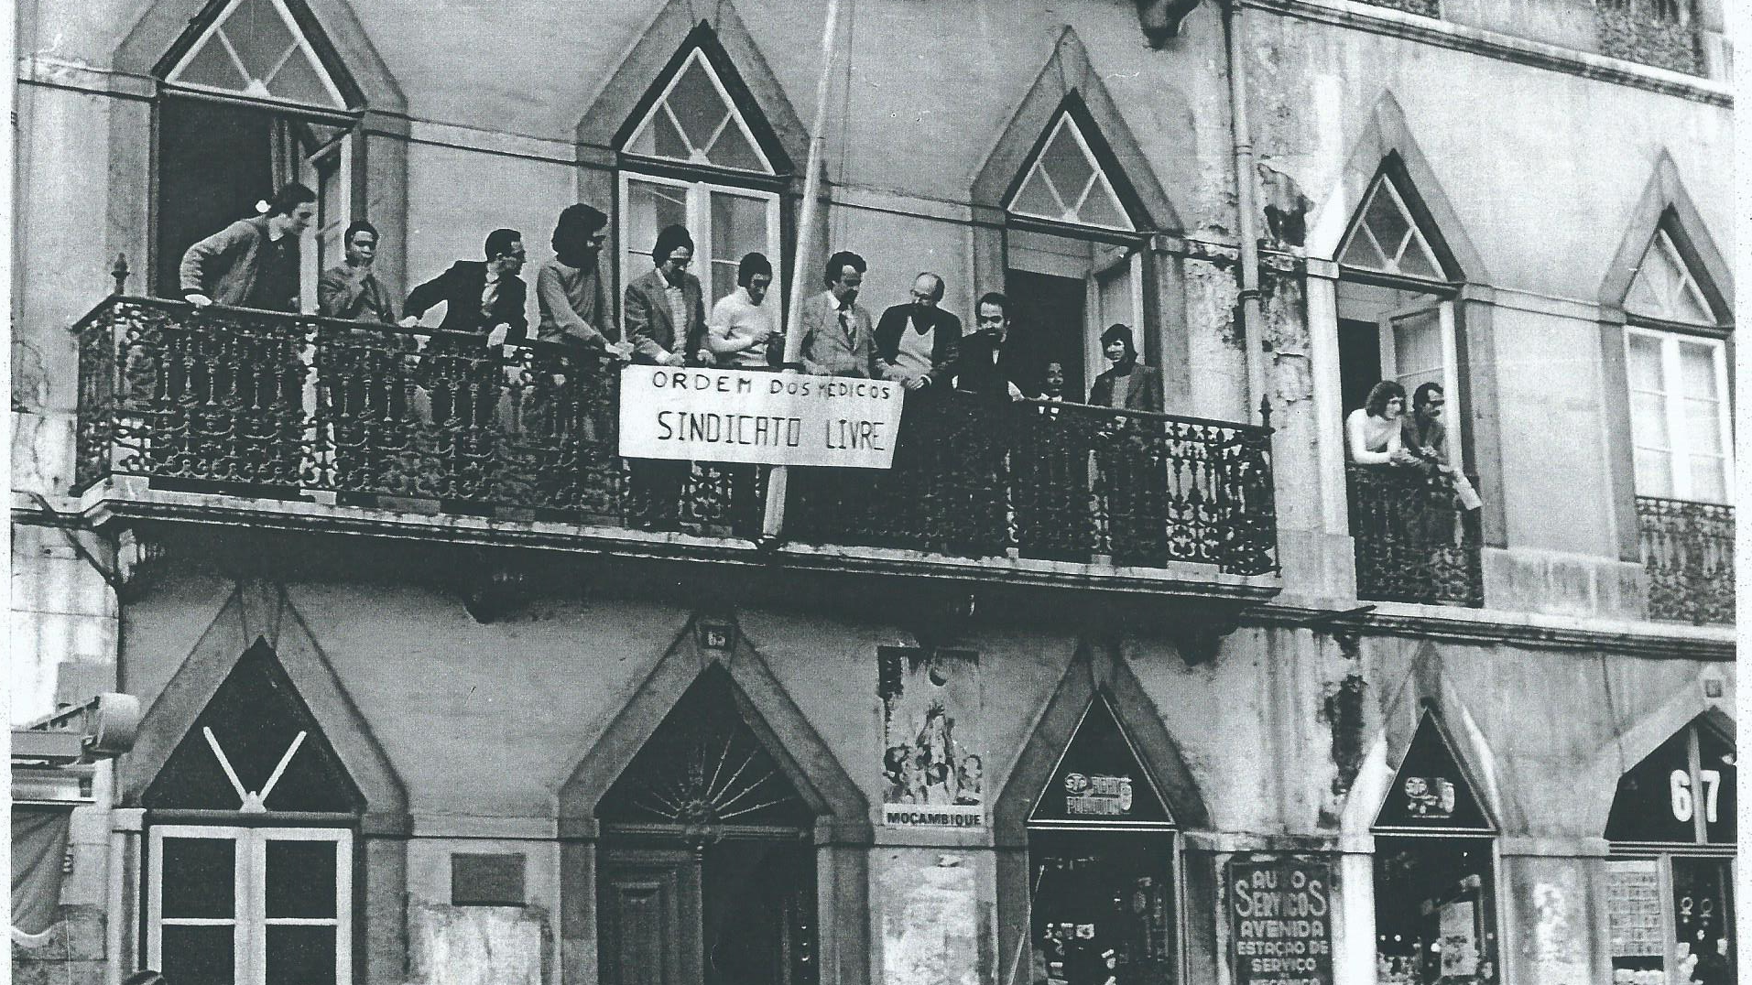

Slide 3
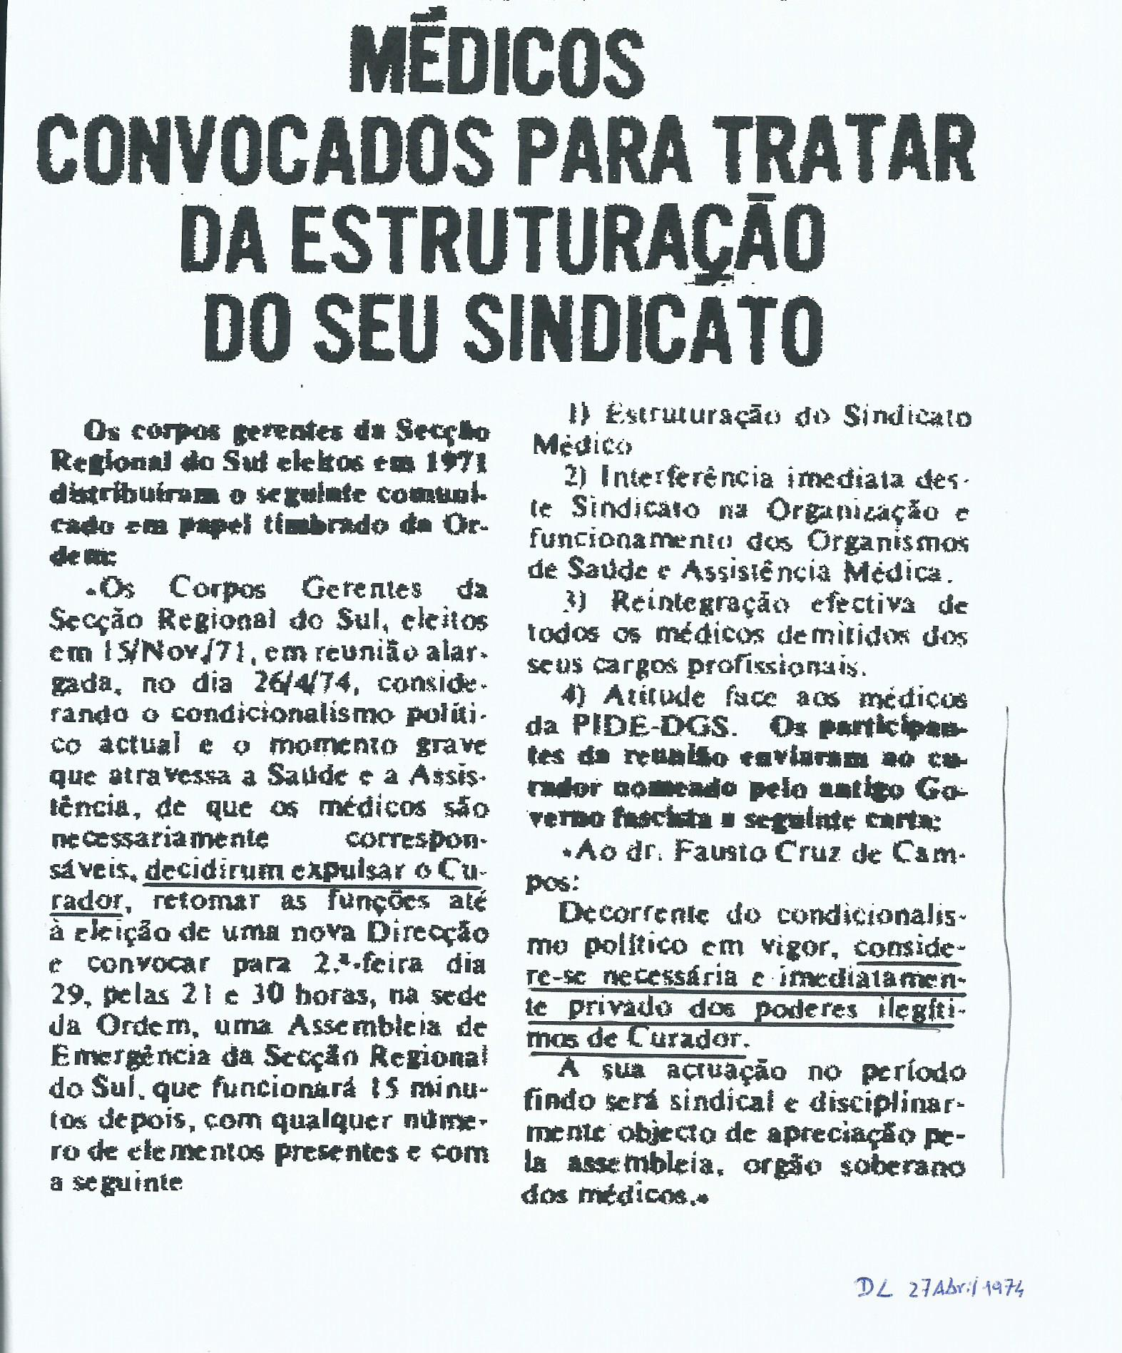

Slide 4
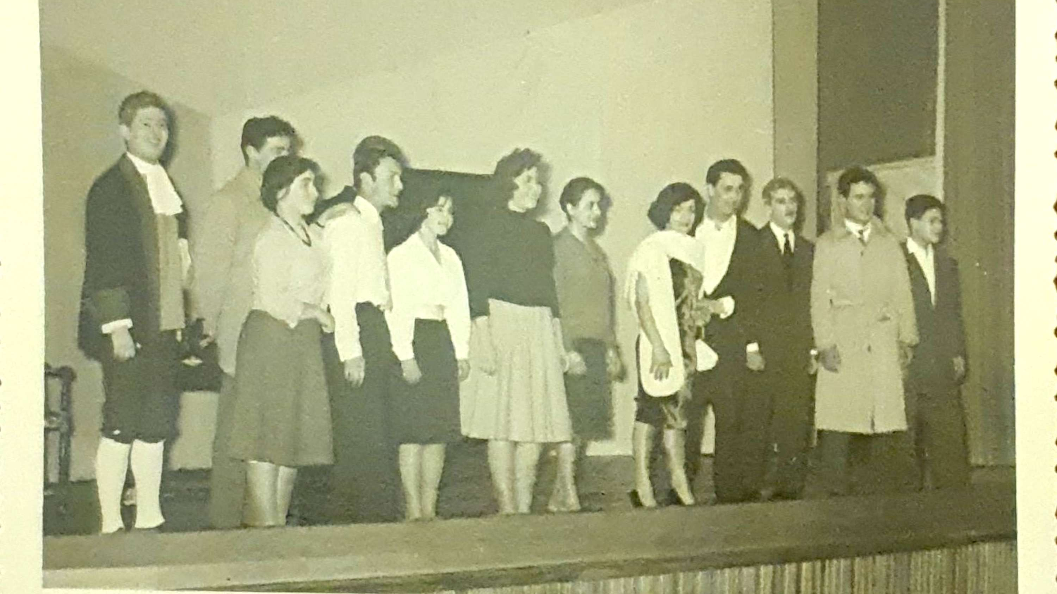

Slide 5
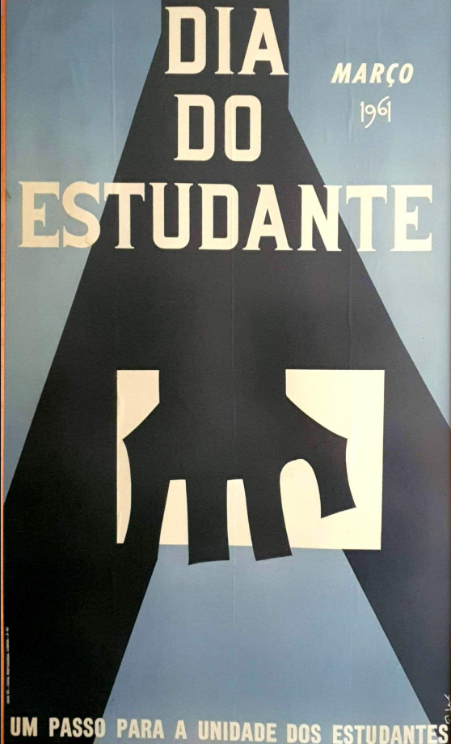

Slide 6
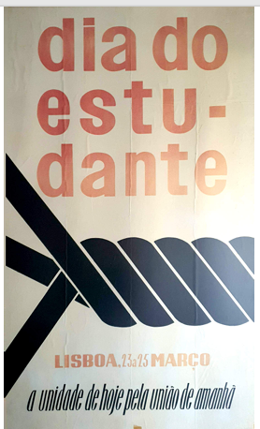

Slide 7
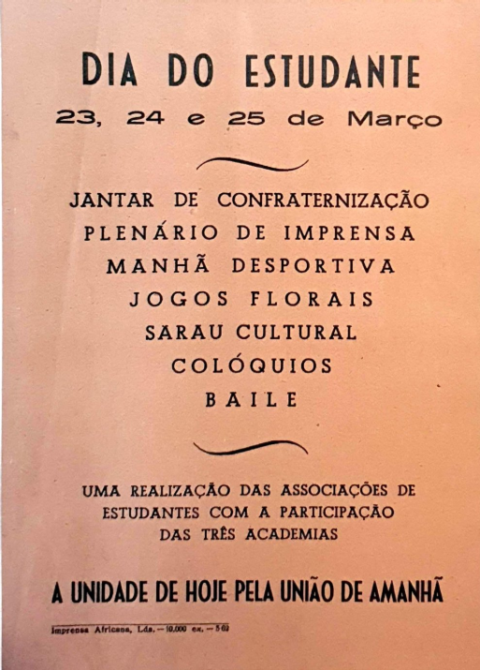

Slide 8
